Slide 1
جامعة المجمعة كلية المجتمع لجنة الأنشطة الطلابية
المجلة المرئية للأنشطة الطلابية
(العدد الثامن)

Slide 2
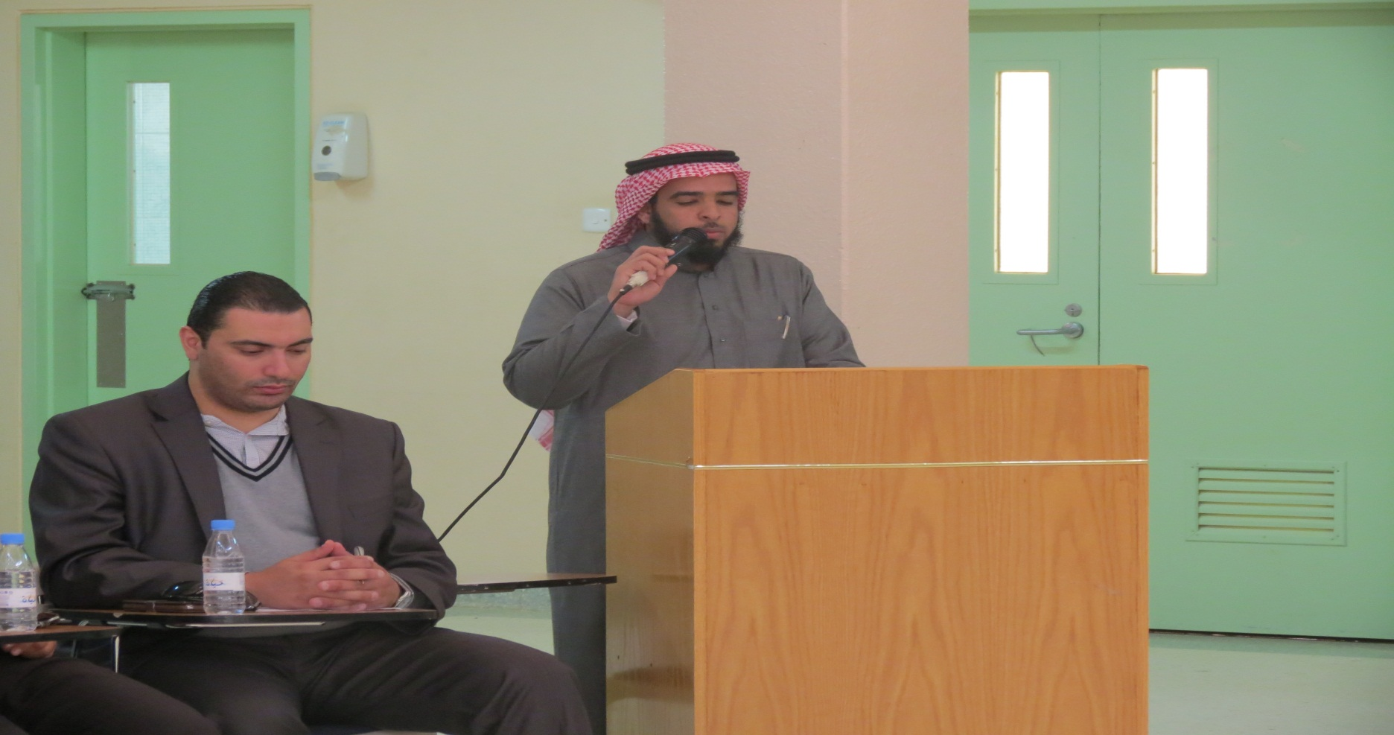
لجنة الأنشطة الطلابية تقيم حفل استقبال الطلاب للفصل الدراسي الثاني من العام الجامعي 1433-1434هـ

Slide 3
لجنة الأنشطة الطلابية تقيم حفل استقبال الطلاب بمشاركة عميد الكلية و وكيل عمادة شؤون الطلاب

Slide 4
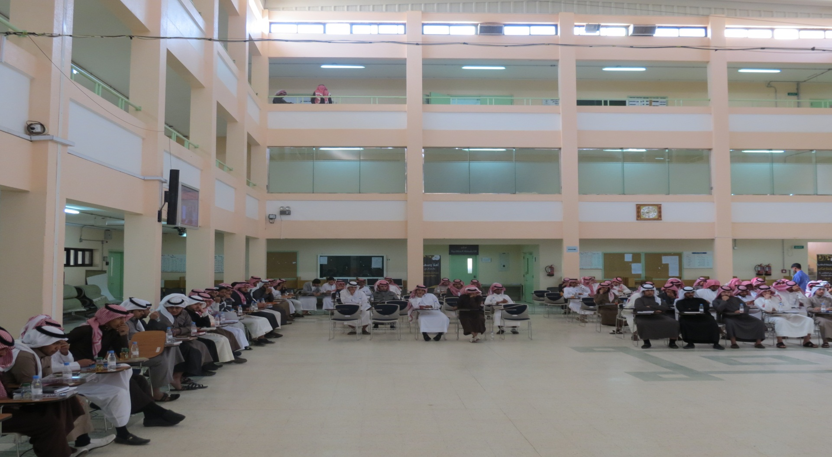
حضور طلابي مكثف لحفل الأنشطة الطلابية

Slide 5
حضور طلابي مكثف لحفل الأنشطة الطلابية

Slide 6
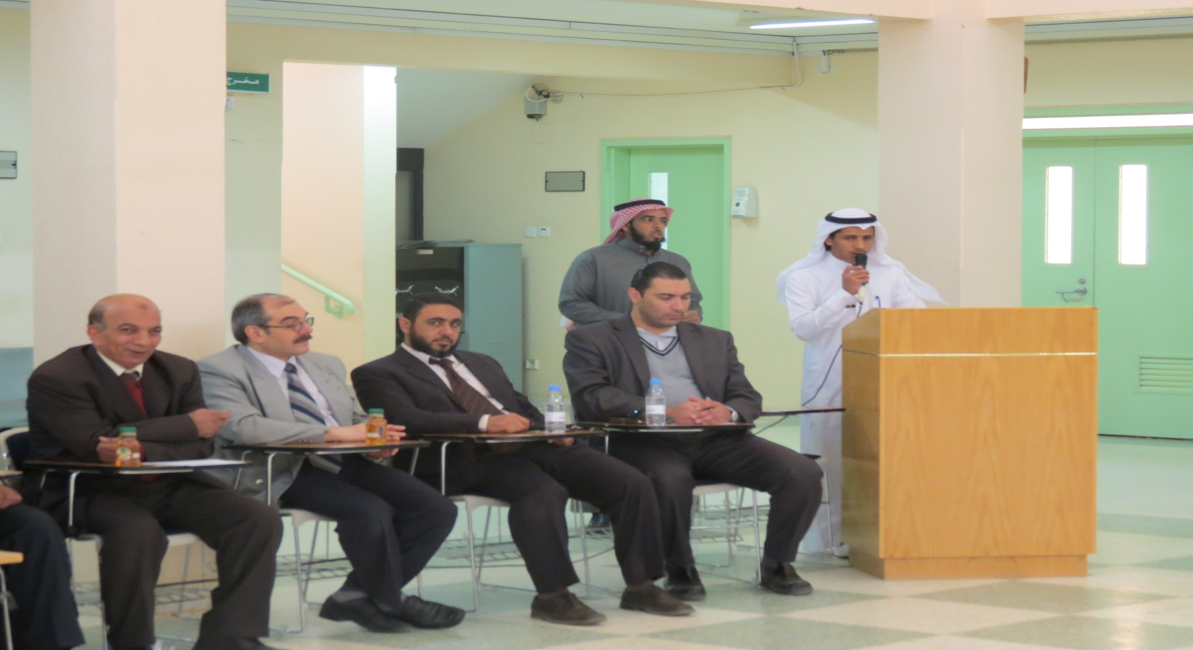
هيئة التدريس بالكلية تشارك في حفل الأنشطة الطلابية

Slide 7
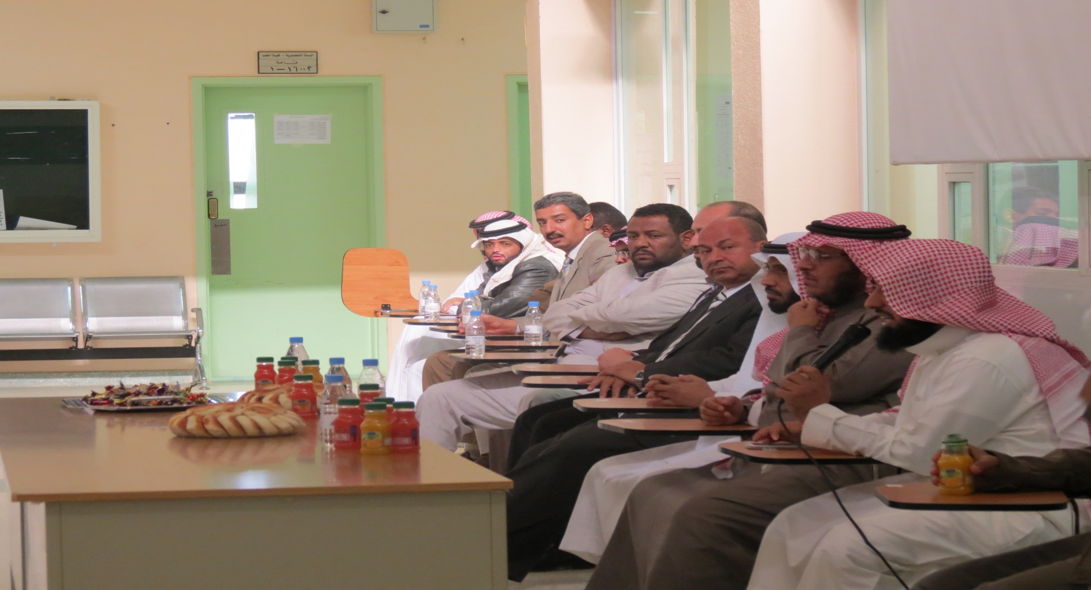
منسوبو الكلية يشاركون في حفل الأنشطة الطلابية

Slide 8
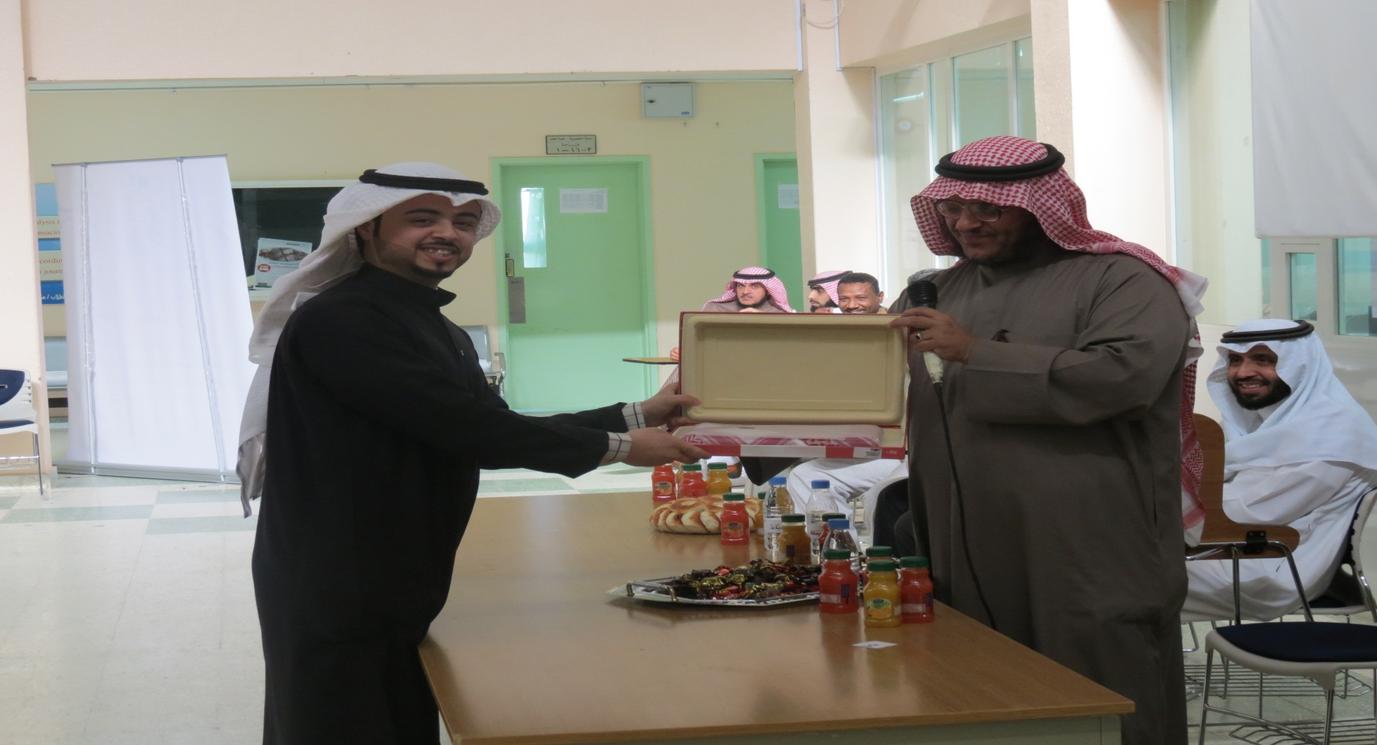
لجنة الأنشطة الطلابية تقدم جوائز لطلاب الكلية خلال الحفل الطلابي

Slide 9
لجنة الأنشطة الطلابية تقدم جوائز لطلاب الكلية خلال الحفل الطلابي

Slide 10
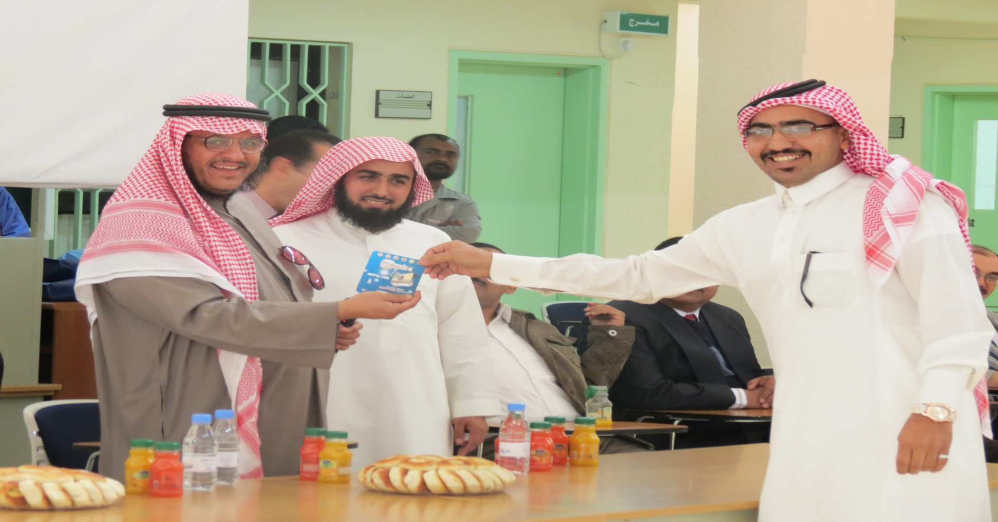
لجنة الأنشطة الطلابية تقدم جوائز لطلاب الكلية خلال الحفل الطلابي

Slide 11
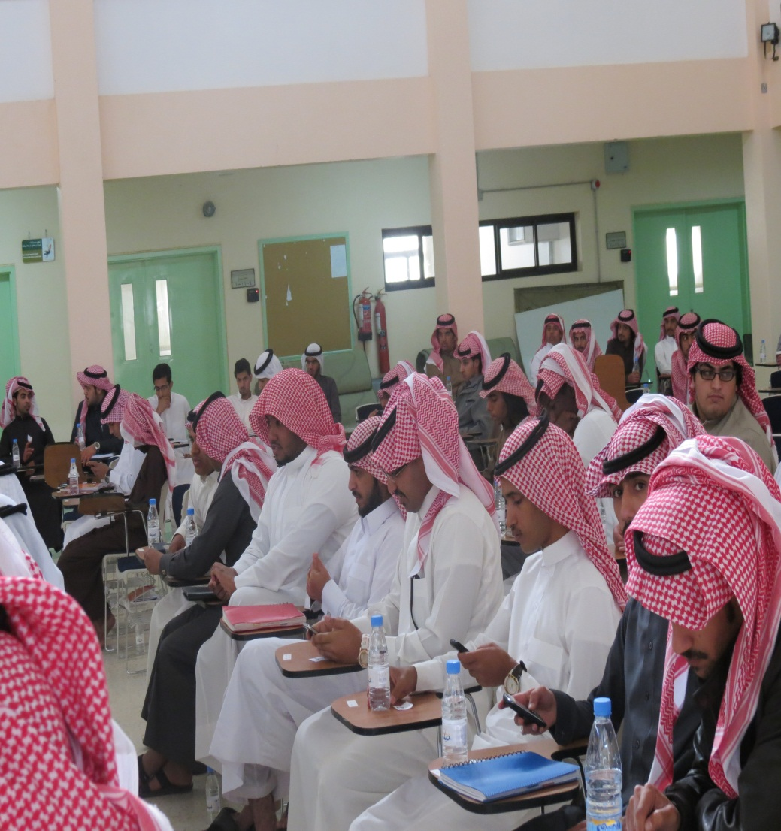
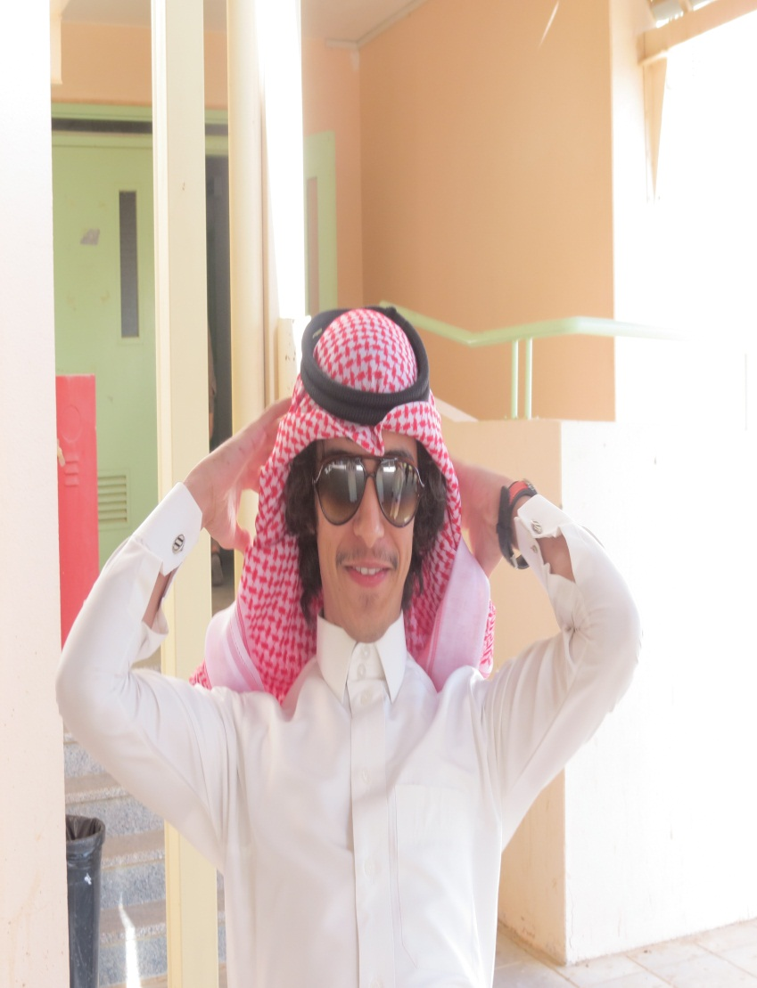
طلاب الكلية يشاركون في فعاليات الحفل الطلابي

Slide 12
زيارة عميد الكلية و وكيل عمادة الطلاب لمقر الأنشطة الطلابية بالكلية

Slide 13
إعلان
تعلن لجنة الأنشطة الطلابية عن مسابقة الطالب المثالي الأسبوعية طبقا للشروط التالية :
التفوق العلمي خلال الأسبوع 35% .
المشاركة في الأنشطة الطلابية 35 % .
العلاقة بالمجتمع الطلابي داخل الجامعة 15%.
خدمة المجتمع خارج الجامعة 15% .

Slide 14
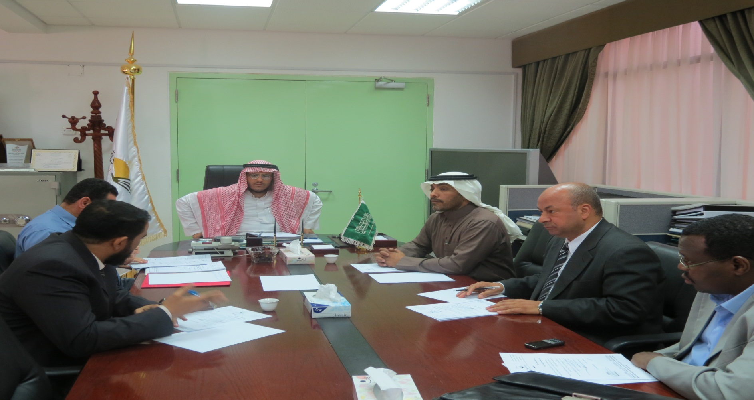
مجلس الكلية يعقد اجتماعه السادس و قد تم مناقشة حالات الطلاب المتعثرين و المفصولين اكاديمياً

Slide 15
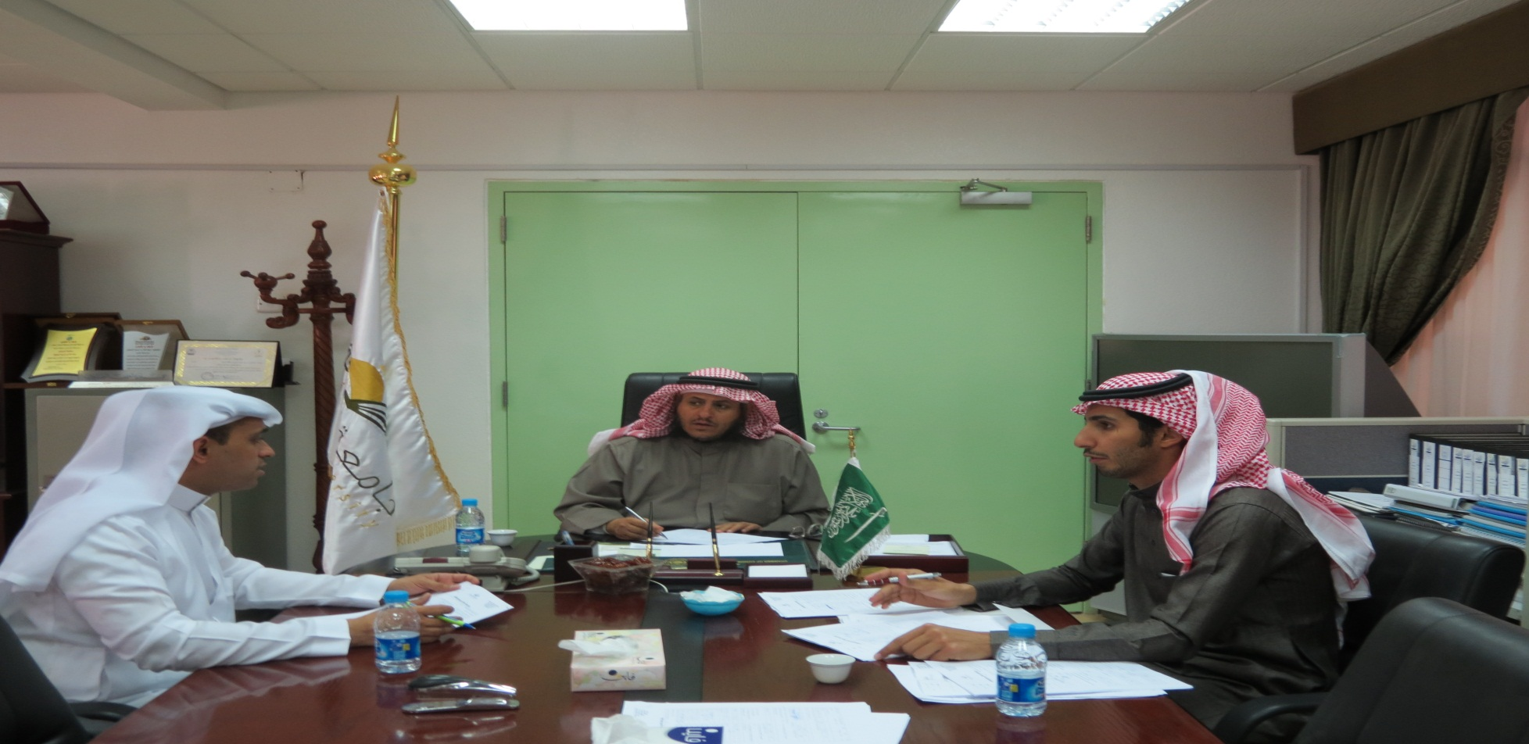
لجنة الاعانات و السلف الطلابية تجتمع برئاسة د.عبدالله الدهش و عضوية : أ.عبدالإله الصالح و أ.فهد المطيري

Slide 16
جامعة المجمعة كلية المجتمع لجنة الأنشطة الطلابية
مع تحيات
لجنة الأنشطة الطلابية

